Slide 1
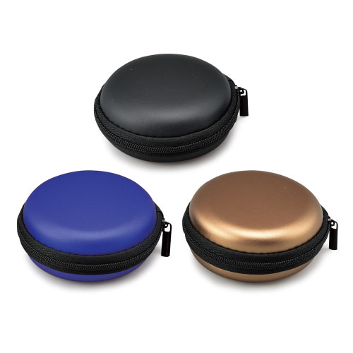
【提案書】
ラウンドコレクトケース
特徴
イヤフォンやアクセサリー、また小銭入れなどにぴったりの、コンパクトですっきりとしたケースです。カラーバリエーションはゴールド、ブルー、ブラックの3色展開。是非ご活用ください。
納期
納期スペース
仕様
素 材 ： PU
サイズ ： Φ82×36mm
包 装 ： ポリ入
お見積
お見積りスペース

